Slide 1
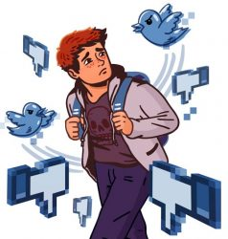
Открытое занятие
«Виртуальная реальность: практика осторожности»

Slide 2
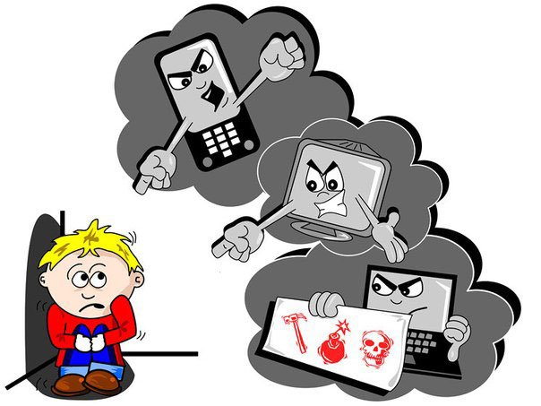
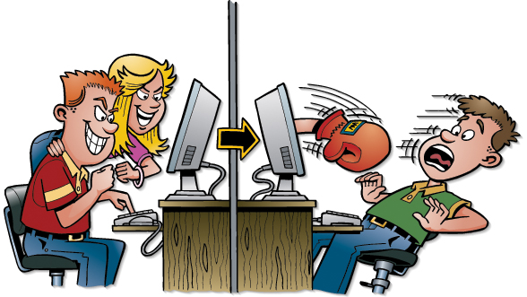
Кибербуллинг
это травля, оскорбления или угрозы, высказываемые жертве с помощью средств электронной коммуникации, в частности, сообщений в социальных сетях, мгновенных сообщений и электронных писем.

Slide 3
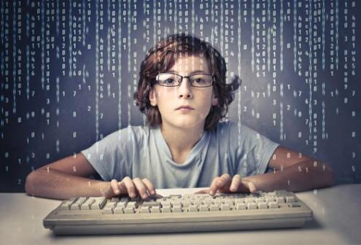
Линия помощи «Дети онлайн»
служба телефонного и онлайн-консультирования по проблемам безопасного использования сети Интернет и мобильной связи
бесплатный федеральный номер:
8-800-25-000-15

Slide 4
На горячую линию «Дети онлайн» поступил звонок:
Здравствуйте, меня зовут Соня. Я перешла в новую школу, поначалу все было хорошо, у меня появились знакомые.
Пока кто-то в социальной сети не выложил мою фотографию, на которой во время урока я ем булочку.
Фотография получилась смешная, одноклассники стали оставлять под ней свои комментарии. И как только я пришла в школу, все стали надо мной смеяться.
Я перестала ходить в школу, все там меня ненавидят.

Slide 5
6 советов тем, кто стал жертвой кибер-травли:
Обратитесь за помощью к людям, которым вы доверяете;
Не удаляйте оскорбительные сообщения. Храните их в качестве доказательств;
Не отвечайте на оскорбления. Ваши ответы раззадоривают агрессоров;
Заблокируйте отправителя оскорбительных сообщений;
Сообщите о проблеме администрации сайта или модератору группы, чата и т.д.;
Вы не можете контролировать действия, тех кто вас травит, но вы сможете контролировать свою реакцию.

Slide 6
11 ноября 2019 года в России впервые проводился День борьбы с кибербуллингом.
Символом Дня борьбы с кибербуллингом стало желтое сердце.

